Slide 1


Exploration of Solutions for
Malware Recognition in Files
Prone to Phishing Techniques
a16939 - Adelino Vilaça
LESI - PL
2025

Slide 2
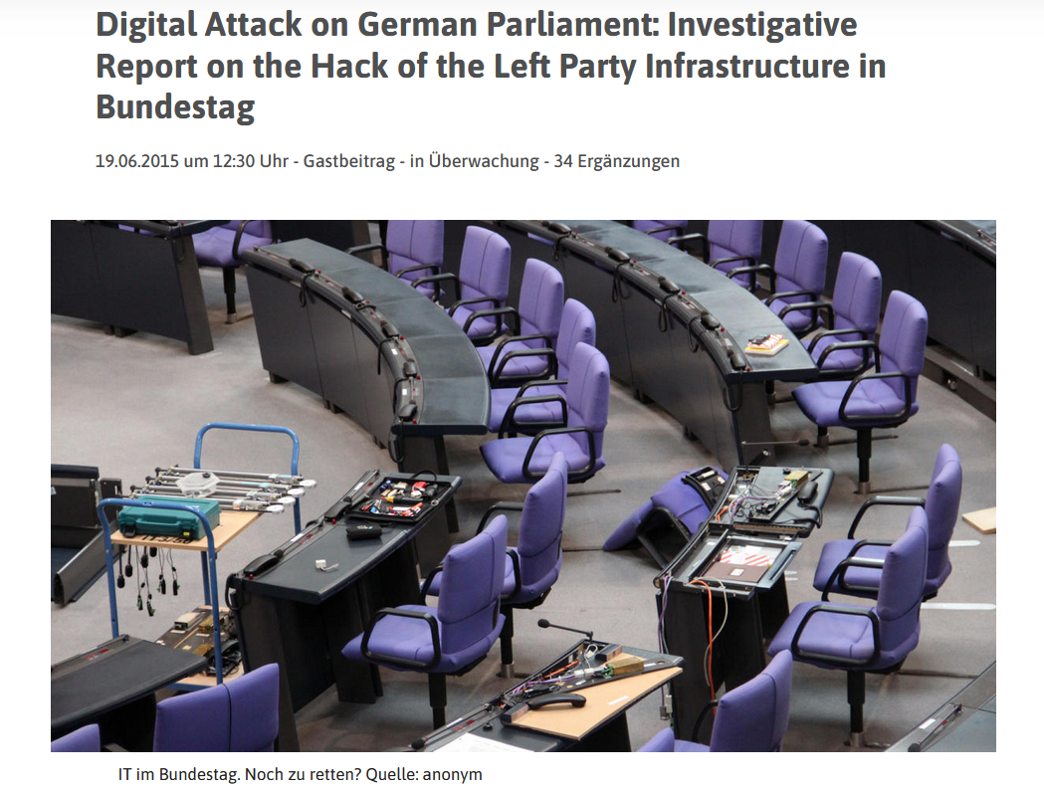
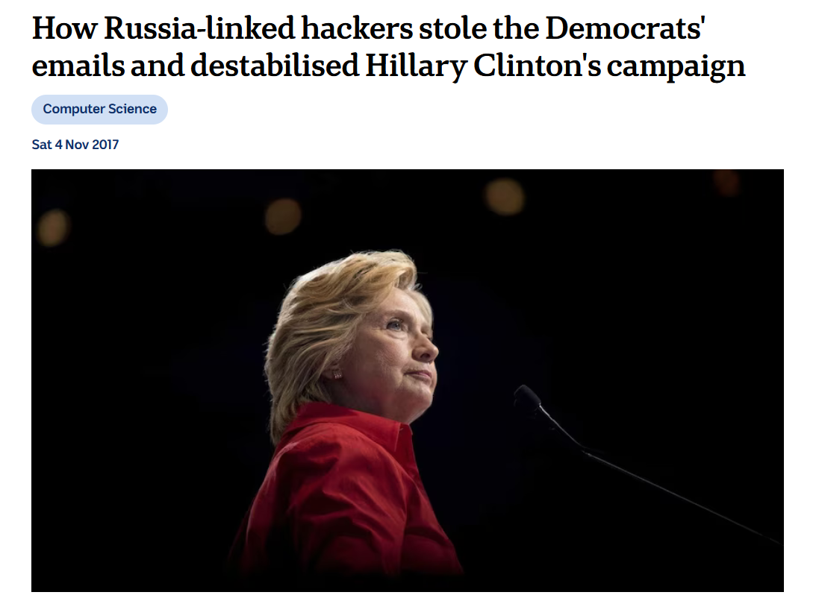
CONTEXTUALIZAÇÃO
A
P
T
-
2
8
Netzpolitik.org
ABC (Australian Broadcasting Corporation)

Slide 3
CONTEXTUALIZAÇÃO
Envolveu elemento humano
60%
68%
De Ataques originam de Emails
Envolveu
Third-Party
61%
Dos Emails Maliciosos enviados contém ficheiros anexados
30%
54%
Exe: Tipo de ficheiro mais usado em ataques Web
17%
Espionagem
22%
365
PDF: 2º tipo mais usado em ataques via Email
50%
40%
30%
20%
10%
10%
20%
30%
40%
50%
Dados CheckPoint & Verizon (The State of Cybersecurity 2025 & 2025 Data Breach Investigations Report)

Slide 4
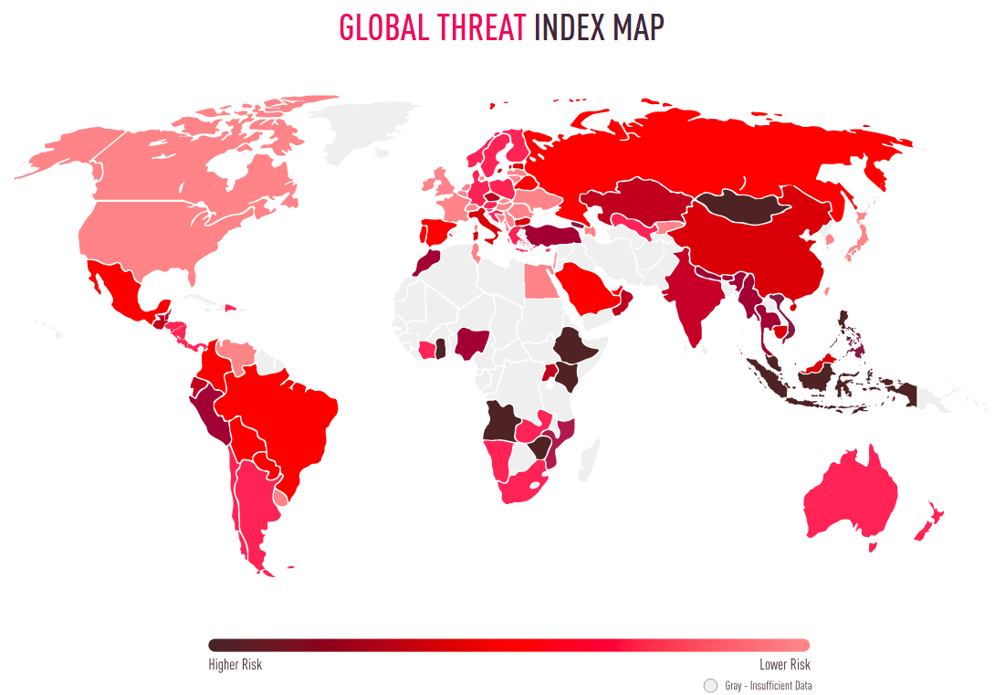
CONTEXTUALIZAÇÃO
Apesar da variação constante de técnicas usadas pelos atores maliciosos, os ataques Web e Email continuam os mais recorrentes!
68%
De Ataques originam de Emails
61%
Dos Emails Maliciosos enviados contém ficheiros anexados
54%
Exe: Tipo de ficheiro mais usado em ataques Web
22%
PDF: 2º tipo mais usado em ataques via Email
Dados Checkpoint (The State Of Cyber Security 2025)

Slide 5
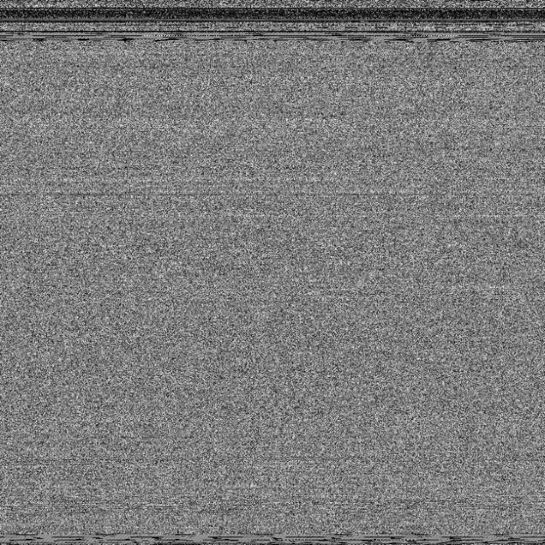
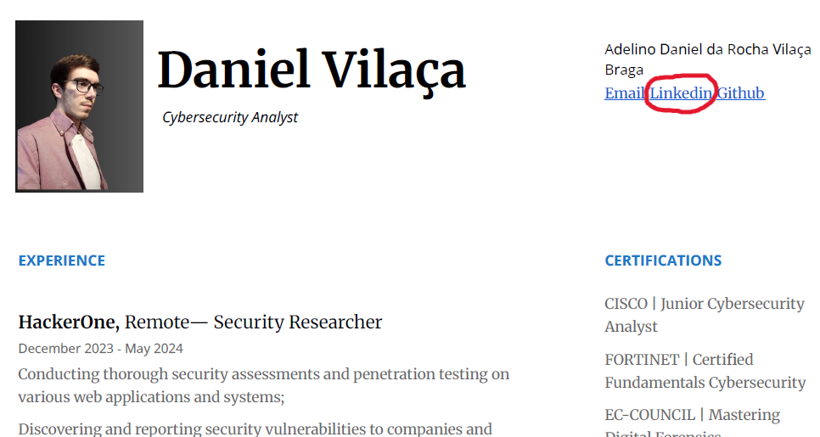
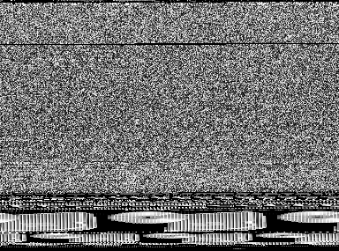
Análise
Exemplo PE Benigno
Exemplo Currículo
Exemplo PE Malicioso (FakeRean)

Slide 6
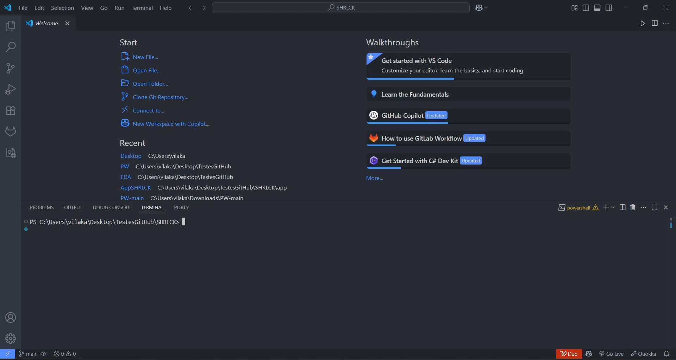
Análise

Slide 7
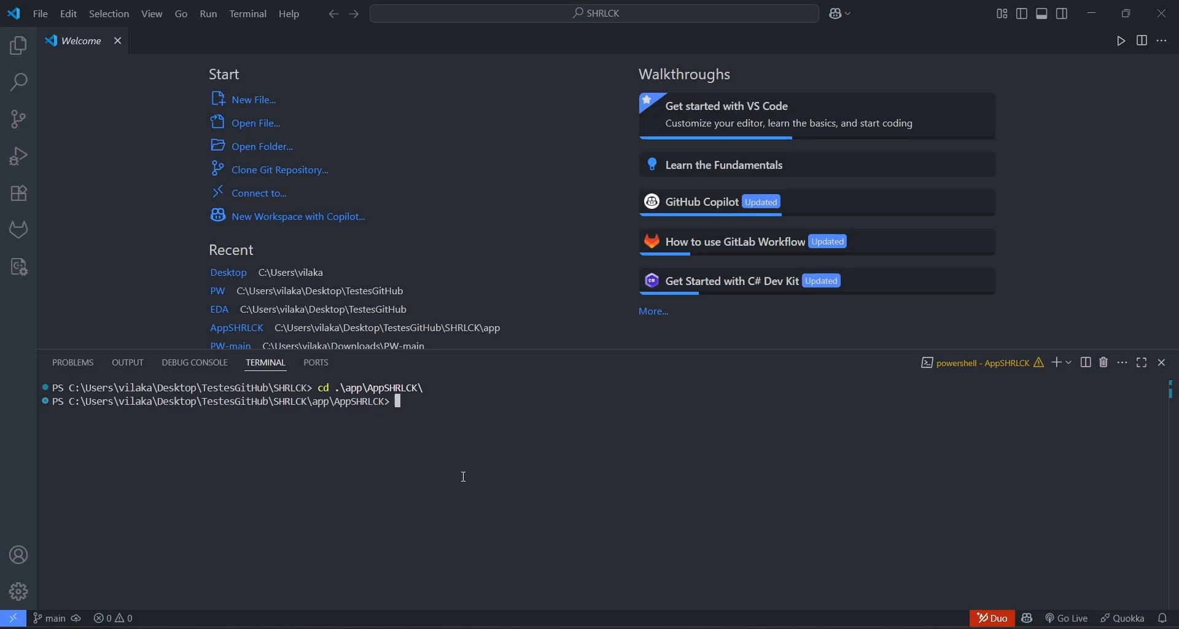
EXEMPLO PRÁTICO

Slide 8
Análise
PDF
PE
Frequente em phishing - emails.
Ficheiro mais usado em Malware
Execução de scripts maliciosos
Secções Manipuláveis
Compressão e encriptação
Facilmente camuflados
Null Padding após %%EOF
Null Padding
Ações Automáticas
Executa Código no Sistema
Aparentemente inofensivos
Trojans, Keygens, Cracks
Bastante Usado
Instalação Silenciosa

Slide 9
MITIGAÇÃO PDF
Avaliar e Identificar técnicas mais recorrentes para camuflar e evitar análises de antí-virús em PDFs
Validação do Header
Eliminação de
Null Padding
Análise de Keywords
Cálculo de Entropia,
Compressão, etc
Contagem de EOFs
API Externa
Validar a existência de “%PDF” para confirmar o tipo de ficheiro
Caso verificação positiva de null padding, o mesmo deverá ser limpo e gerado um novo ficheiro para análise posterior
Verificação de Palavras-Chave que possam conduzir a execução de scripts, comunicações externas, etc.
Entropia de Shannon para calcular o nível de aleatoridade existente no ficheiro, compressão e ofuscação (Base64)
Necessário uma confirmação de número de EOFs para validar a integridade do ficheiro.
Implementação de uma API Externa via VirusTotal, para utilizar os diversos engines para classificação.

Slide 10
MITIGAÇÃO PE
Avaliar e Identificar técnicas mais recorrentes para camuflar e evitar análises de antí-virús em PEs
Validação dos Headers
Eliminação de
Null Padding
Conversão para
Imagem
Classificação
CNN
Validar a existência de “MZ” e “PE\0\0” para confirmar o tipo de ficheiro
Caso verificação positiva de null padding, o mesmo deverá ser limpo
Binário convertido para imagem 256px, tendo em conta o dataset usado, preenchido com zeros até chegar ao standard esperado
Utilização de, por exemplo, um modelo de CNN para classificação de malware em ficheiros PE.

Slide 11

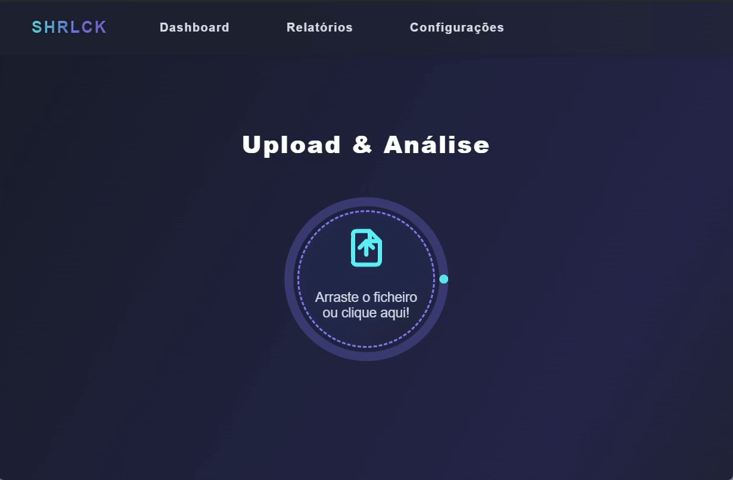
Solução
Idealização de ferramenta que permita combater as técnicas atuais de propagação de malware via PDFs

Slide 12
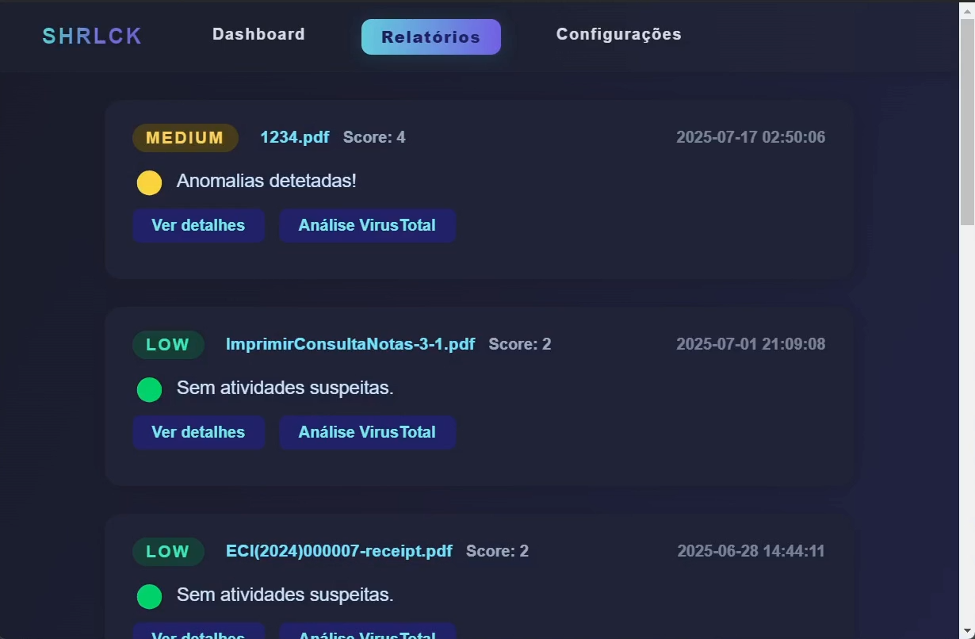
Relatórios

Slide 13
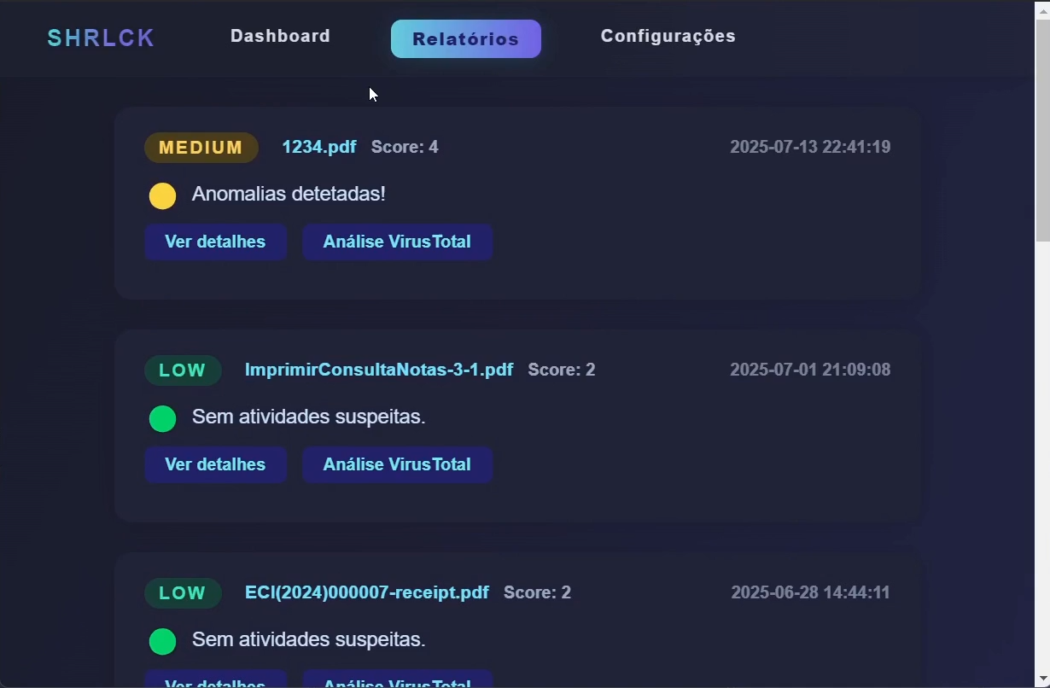
Log Técnico

Slide 14
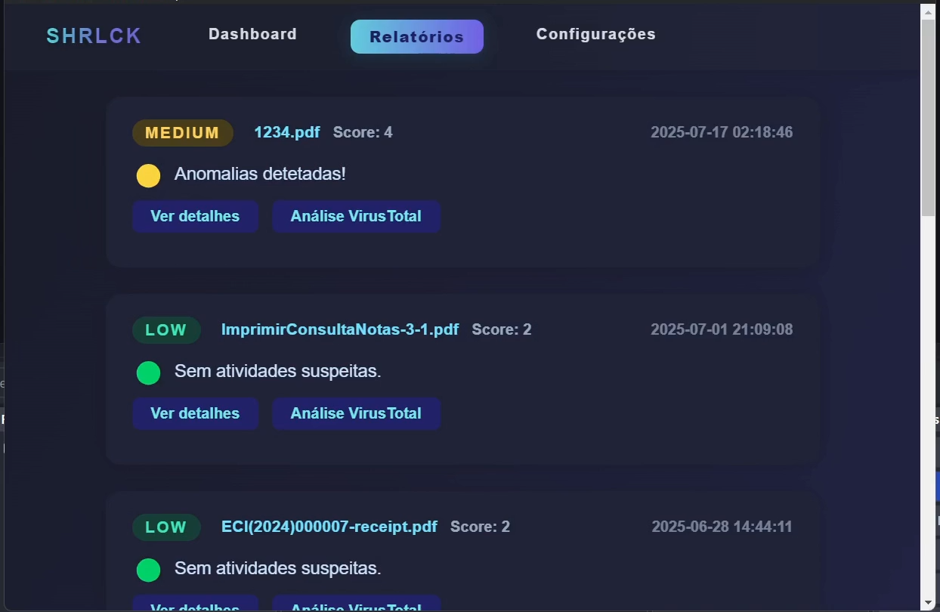
API Externa

Slide 15
Futuramente
Novas Técnicas
Outros Tipos
Ficheiros
Machine
Learning (CNN)
ANÁLISE
INTEGRAÇÃO
INOVAÇÃO
EXPORTAÇÃO

Slide 16
QA
Obrigado!

